Slide 1
KALAT
WWF Luontolive
Kalat
Kalan rakenne

Slide 2
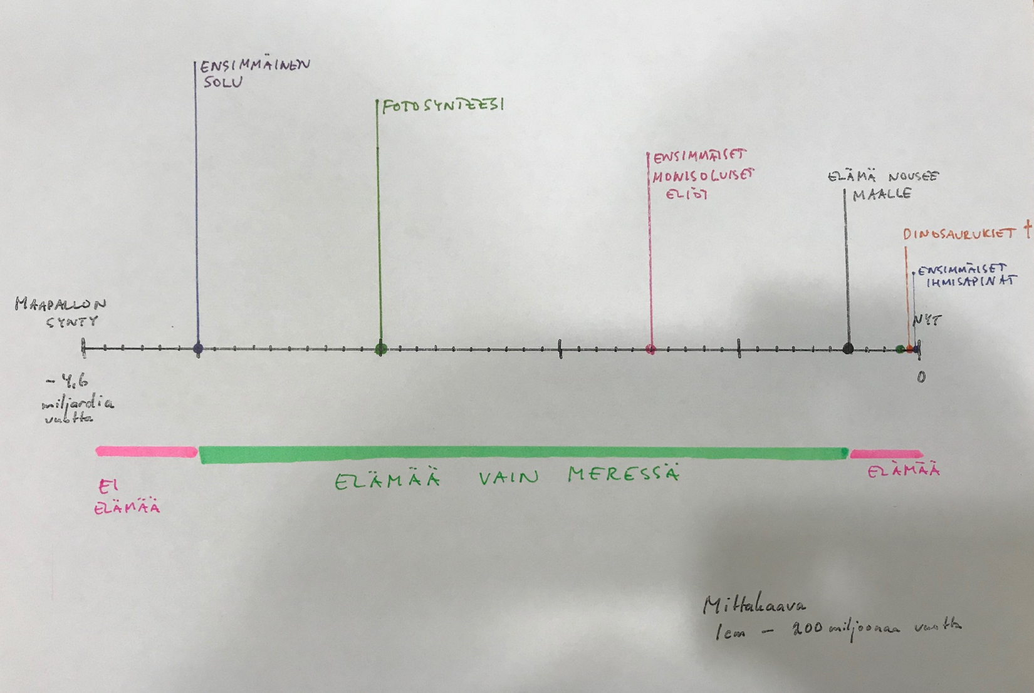

Slide 3
ensimmäiset kalat

Slide 4
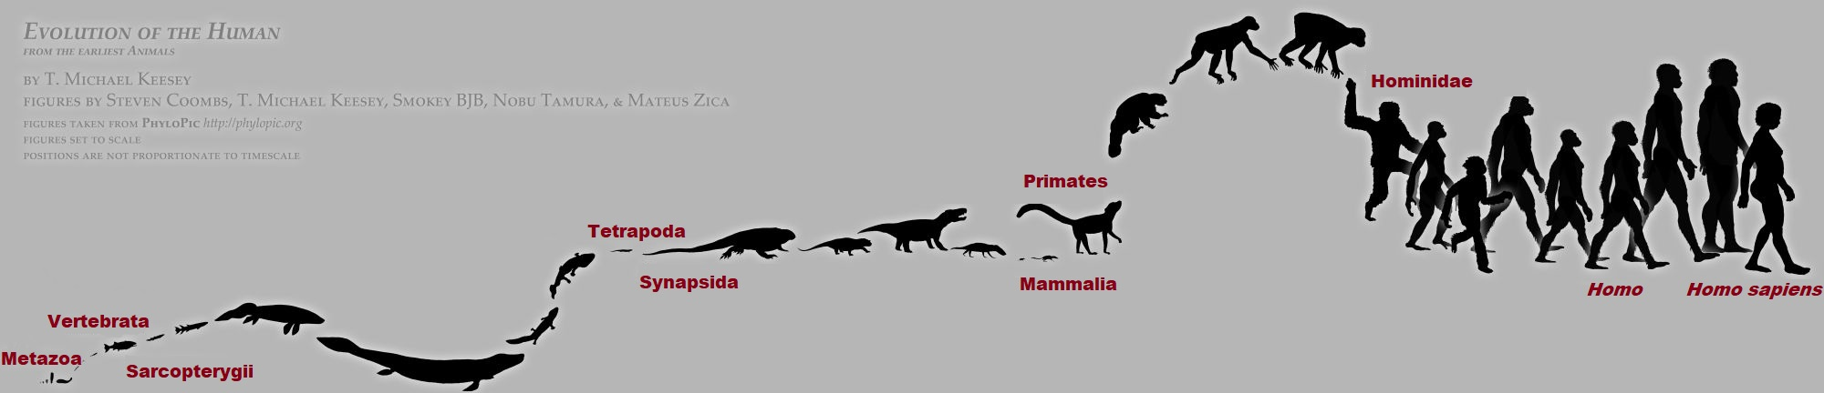
Selkärankaisten eläinten evoluutio
Kalat olivat ensimmäisiä selkärankaisia!

Slide 5
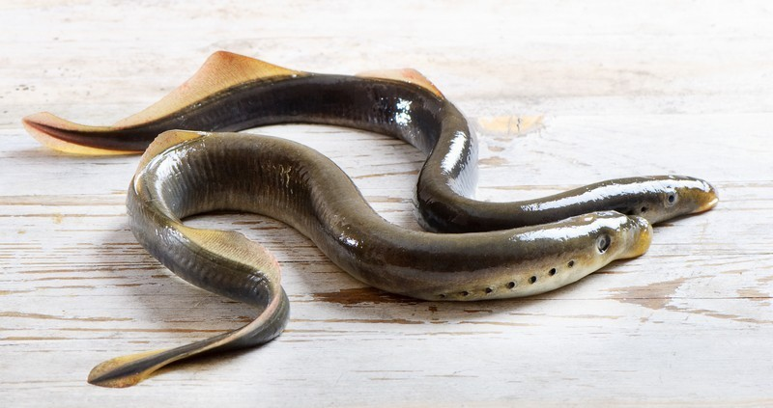
Suomen ainoa leuaton kala on nahkiainen

Slide 6
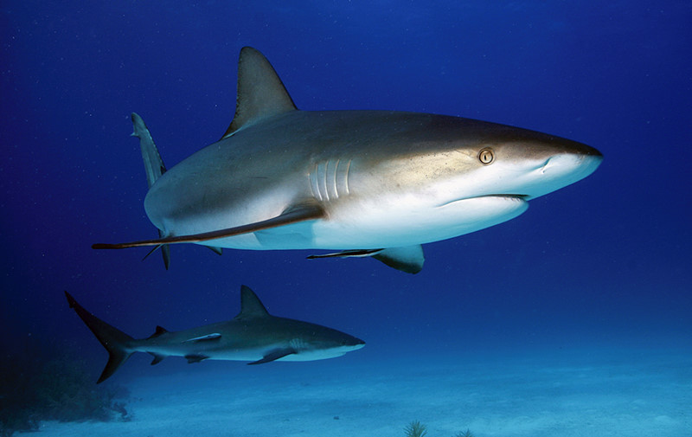
Suomessa ei elä rustokaloja.
hai

Slide 7
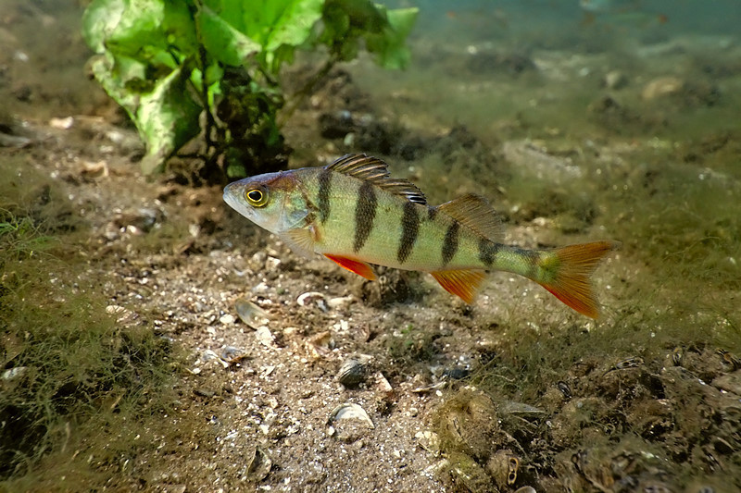
Suomen kalalajit (noin 100) ovat luukaloja.
Ahven

Slide 8
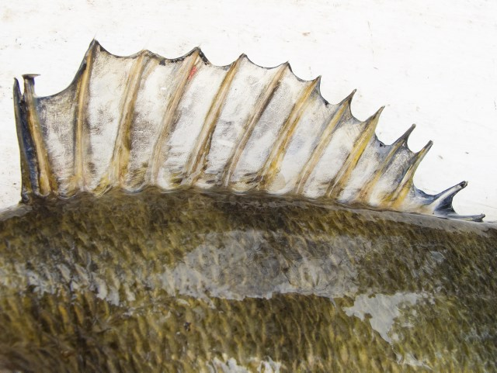
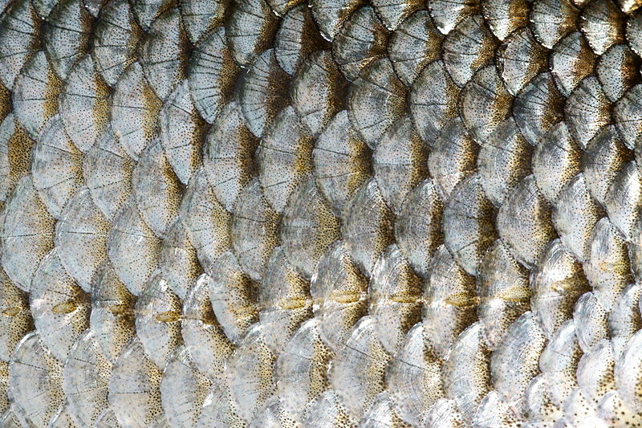
Kalan ihoa peittävät suomut. Suomujen päällä on limakerros.
suomuja
limaa suomujen päällä

Slide 9
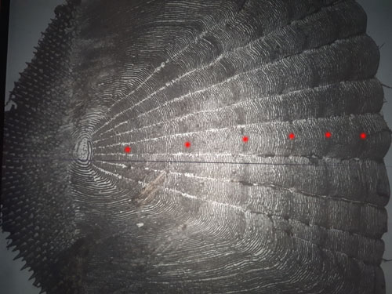
Kalan ikä voidaan laskea suomun vuosirenkaista (tarvitaan mikroskooppia)
Kuinka monta kesää tämä kala on elänyt?

Slide 10
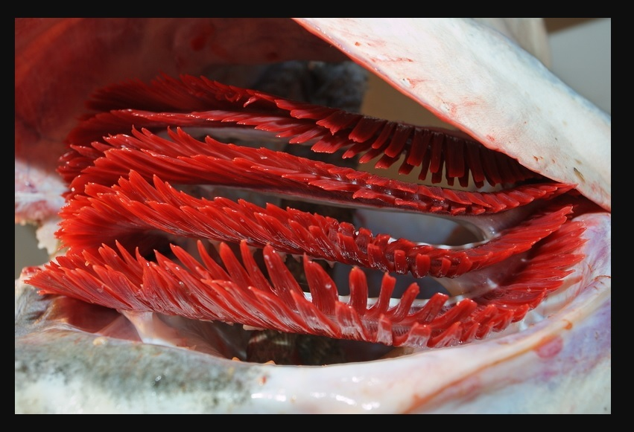
Kidukset, joiden kautta kala ottaa veteen liuennutta happea (eli hengittää)

Slide 11
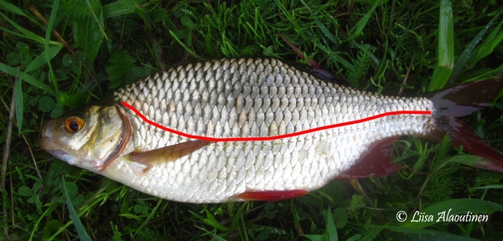
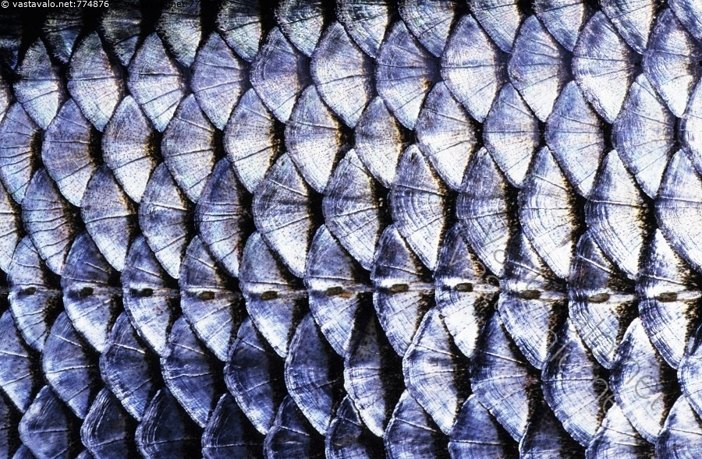
Kylkiviiva, jolla kala aistii veden liikkeitä (ravintoa, petoja ym.)

Slide 12
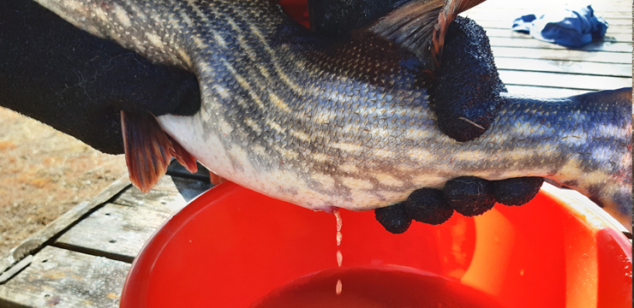
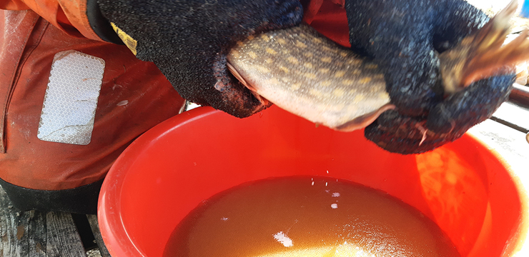
Haukinaaraalla on mätiä (mätimunia)
Haukikoiraalla on maitia (siittiösoluja)

Slide 13
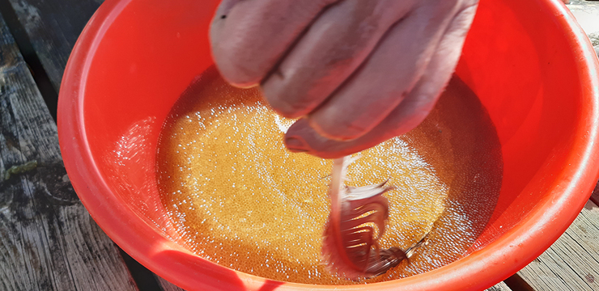
Hedelmöitys tapahtuu, kun mätimunat ja maiti sekoittuvat

Slide 14
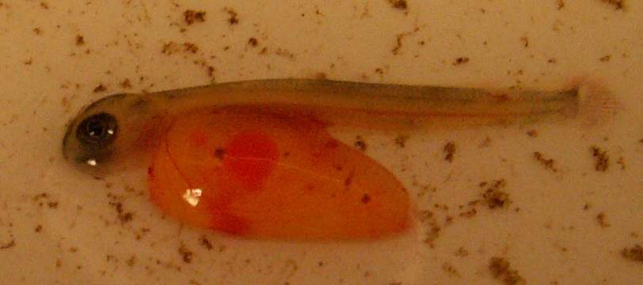
Ruskuaispussipoikanen
Ruskuaispussi, jossa on ravintoa, jota kalanpoikanen käyttää ennen kuin se alkaa itse syödä (”eväät”)

